Slide 1
Dall’osservazione all’azione
Incontri neoassunti sostegno
Castelcovati marzo 2025

Slide 2


BES
BES
BES
BES
BES
BES
BES

Slide 3
L’importanza della cornice:
la nostra cornice
In educazione le cornici sono fondamentali
La cornice valorizza delimitando
Tra quadro e cornice si creano assonanze e dissonanze

Slide 4
Gli atteggiamenti verso la disabilità e l’inclusione, in molti casi, svolgono una funzione predittiva in grado di influenzare direttamente gli esiti degli studenti, poiché i processi cognitivi, secondo Bandura, sono indotti da esperienze di padronanza derivanti da prestazioni efficaci.
No pregiudizi, no preconcetti.
Nulla per scontato.
Guardare oltre (manca qualcosa?).
Aspetto globale e dinamico (antecedenti, conseguenti, correlazioni).
Lettura di ciò che si osserva.

Slide 5
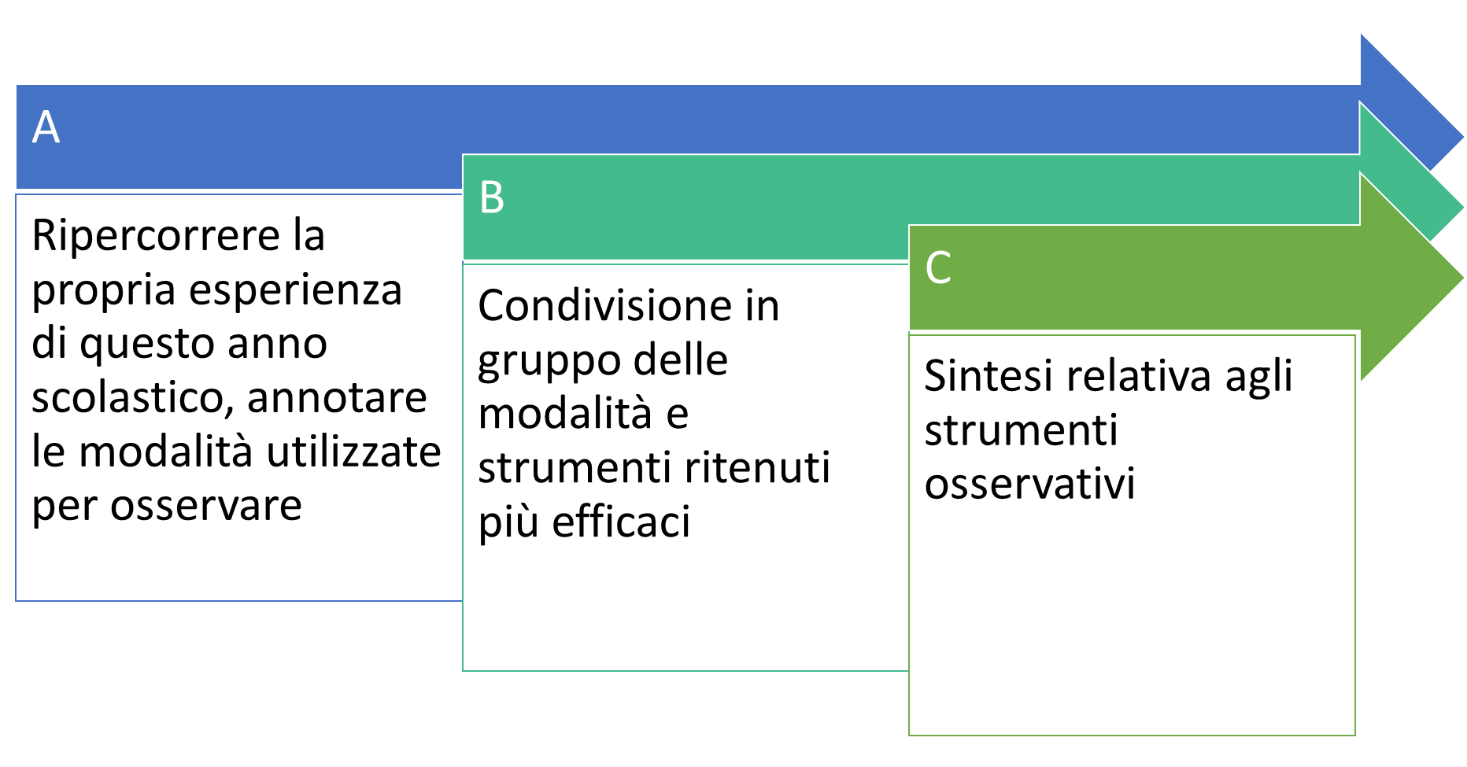
1° attività - Scambio di esperienze osservative

Slide 6

Osserviamo sempre
A PARTIRE DA
CIÒ CHE SIAMO
CIÒ CHE CONOSCIAMO
PER ANALOGIA
PER DIFFERENZA
INFLUENZATI DA QUANTO ACCADE NEL GRUPPO

Slide 7
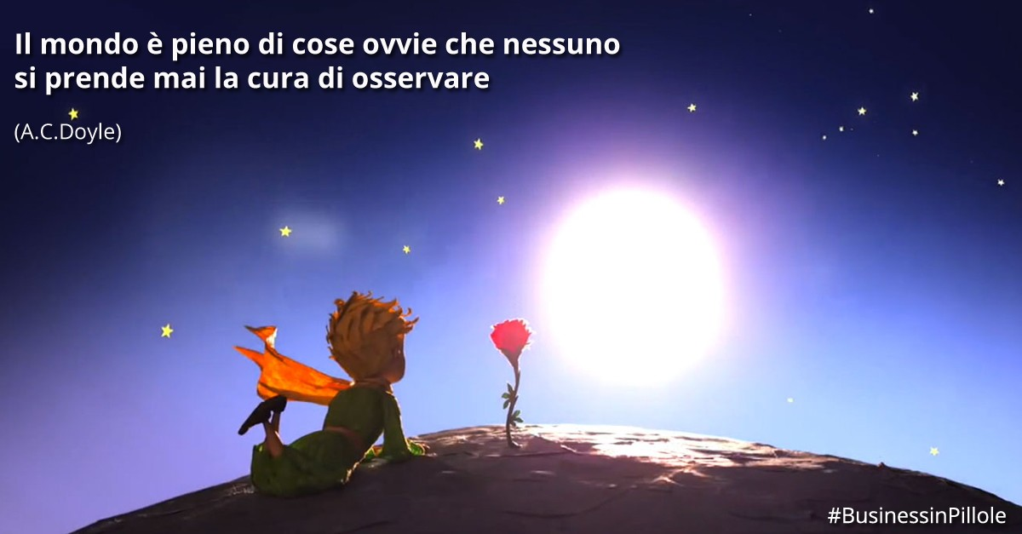
COSÌ SUCCEDE A SCUOLA
una cecità che ostacola l’apprendimento

Slide 8

“OSSERVARE” è un atto intenzionale.
È un processo cognitivo, in quanto non solo è orientato alla lettura di un fenomeno/situazione ma soprattutto alla sua comprensione.
COSA VEDO?
“VEDERE”, un verbo di percezione che non implica intenzione.

Slide 9
Strumenti di osservazione

Slide 10
Può essere spontanea o intenzionale-sistematica
L’osservazione spontanea si ha quando “i fatti parlano da soli” e l’osservatore osserva e ascolta
L’osservazione intenzionale si ha quando l’osservatore si interroga in modo esplicito sui processi analizzati
L’osservazione SISTEMATICA si ha quando l’osservatore mette a punto specifici strumenti tenendo conto di...
a chi ci rivolgiamo (età, livello scolastico, caratteristiche culturali)
che cosa vogliamo osservare
quali comportamenti ci danno maggiori informazioni
quali criteri si intendono seguire

Slide 11
Strumenti osservativi
Osservazione per bloccare la percezione del già noto ( D’Alonzo)
Strumenti di osservazione possono essere classificati in base al grado di strutturazione ( minima senza indicatori precisi- lieve indicazioni sui focus dell’osservazione elevata)
Strumenti osservativi con minima strutturazione sono spesso annotazioni libere durante l’azione (note di campo)
Lieve strutturazione, protocollo carta matita (trascrizione descrittiva di ciò che si osserva)

Slide 12
Alcuni strumenti…
IL DIARIO DI BORDO
Le annotazioni sotto forma di diario sono indicate in particolar modo per la raccolta di materiale da utilizzare per la riflessione a posteriori e costituiscono uno strumento molto più affidabile rispetto alle informazioni lasciate alla memoria e al ricordo.

Slide 13
Alcuni strumenti…
TEST
insieme di istruzioni e regole per vagliare le risposte degli alunni
standardizzato
creato dagli insegnanti
GRIGLIE DI OSSERVAZIONE
Contenuto chiaro
Dimensioni quantitative o qualitative
Indicatori e descrittori organizzati anche per aree o assi
QUESTIONARIO
insieme di domande per avere informazioni rilevanti per la valutazione di uno specifico universo
non sempre facile da codificare

Slide 14
Alcuni strumenti…
CHECK-LIST (o GRIGLIE di CONTROLLO)
L’attenzione è sui comportamenti;
modo sistematico per valutare la presenza o meno di importanti caratteristiche in una data prestazione o in un prodotto.
Serve a sistematizzare l’osservazione.
Dovrebbe avere i seguenti criteri:
Un elenco di item relativamente breve
Ciascun item deve essere chiaro
Ciascun item deve essere centrato su un comportamento o su una caratteristica osservabile
Devono essere inclusi solo i comportamenti e le caratteristiche rilevanti
Gli item devono essere sistemati in modo tale che l’elenco, nel suo complesso, sia facile da utilizzare
TECNICA DEGLI EPISODI CRITICI
annotazione immediata di un episodio critico astenendosi da giudizi ed interpretazioni
può essere la base per la strutturazione di griglie di osservazione

Slide 15
DDI
DIAGNOSI
FAMIGLIA
ASPETTATIVE

Slide 16
Perché osservare?
Osservare per?

Slide 17
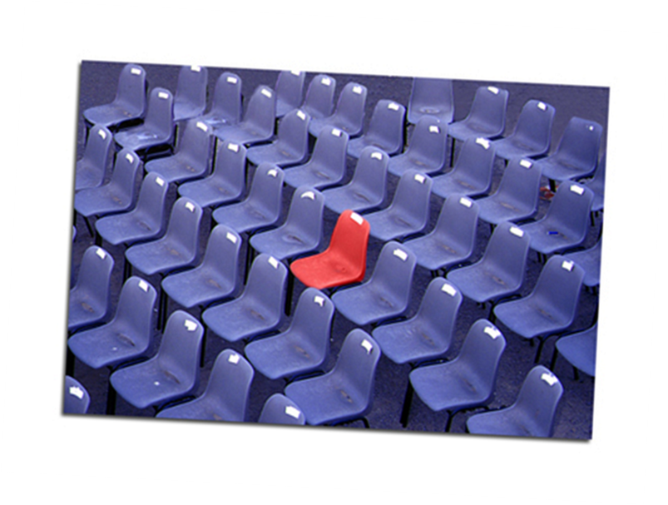

OTTICA INCLUSIVA

Slide 18

Osservare per…
Conoscere/Capire
Progettare
Agire
Valutare

Slide 19
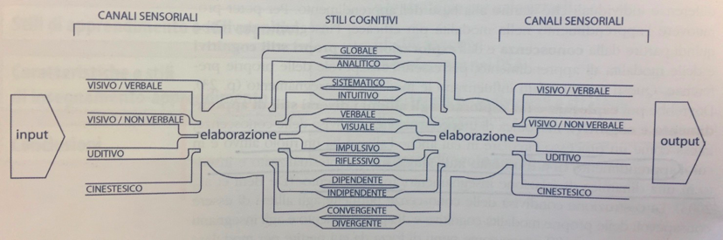
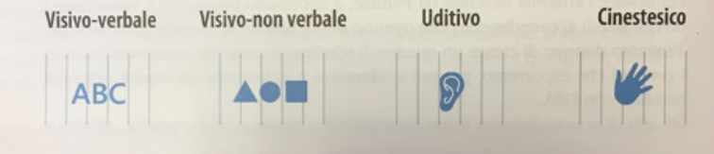
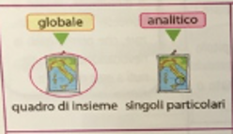
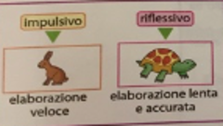
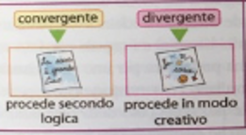
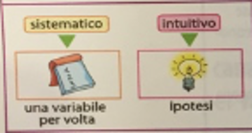
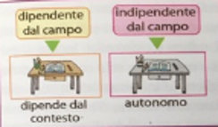
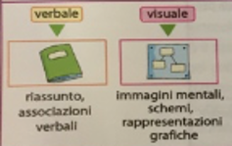
Stile di apprendimento
È l’approccio all’apprendimento preferito di una persona, il suo modo tipico e stabile di percepire, elaborare, immagazzinare e recuperare le informazioni (Mariani, 2000)
CANALI DI ACCESSO ALLE INFORMAZIONI:
STILI COGNITIVI:

Slide 20
Stili di insegnamento
OGNI INSEGNANTE TENDE A RIPRODURRE IL PROPRIO STILE DI APPRENDIMENTO NEL SUO STILE DI INSEGNAMENTO.
Come sperimentare strategie diverse di insegnamento?
Essere consapevoli dei diversi stili cognitivi e di apprendimento.
Conoscere le differenze dei propri alunni.
Essere consapevoli dei propri stili e di come influiscono sulla modalità di insegnamento e valutazione.
Far sperimentare strategie diverse.
Allenare i diversi canali di accesso alle informazioni.
Insegnare metodi diversi.
…..

Slide 21
E adesso cosa faccio…?
Scelta delle azioni
Come ho scelto cosa fare
Difficoltà maggiori nella scelta
Di quali azioni mi sono preoccupato in particolare

Slide 22
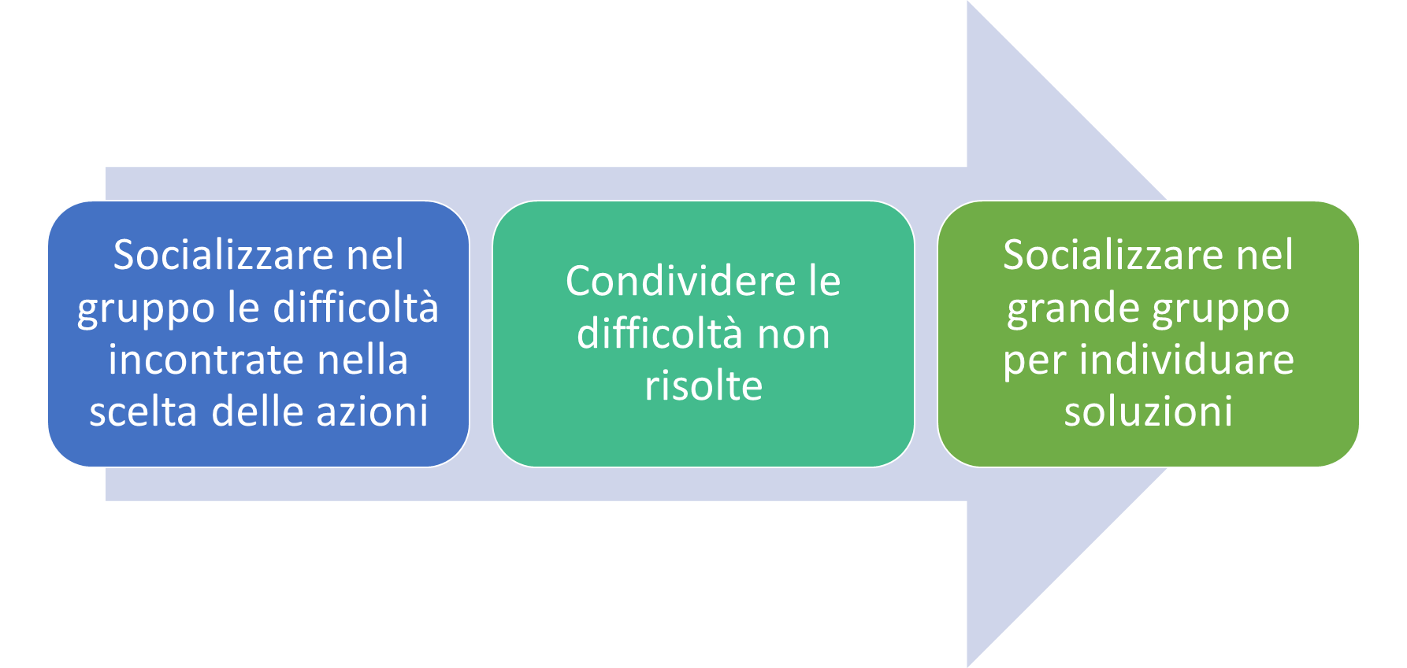
In gruppo - attività
risorse | ostacoli

Slide 23
Difficoltà strumentali
Difficoltà di attenzione e concentrazione (ADHD)
Difficoltà di decodifica del testo scritto (dislessia)
Difficoltà di comprensione del messaggio
Difficoltà di organizzazione dello spazio grafico (disprassia)
Difficoltà di passare dalle operazioni concrete a quelle astratte (discalculia)
Svantaggio socio-ambientale e difficoltà a reperire i mezzi logici
Difficoltà linguistica

Slide 24
Strategie educative
Evitare che il problema strumentale crei altri problemi
Evitare di «sbattere» contro il sintomo
«Curare la malattia con la forza della salute»
Prestare e offrire competenze
Mantenere i frammenti e rimandare un Sé competente
Metacognizione del problema (consapevolezza delle difficoltà che incontra)
Personalizzazione delle consegne
      pre-consegna – post-consegna
      semplici, chiare e chiuse
      scomposizione nelle singole azioni

Slide 25
Strategie e strumenti
Dipendono dalle difficoltà!

Slide 26
TIPO DI ADATTAMENTO | CONDIZIONE
SOSTITUZIONE | DIFFICOLTÀ SENSORIALI DIFFICOLTÀ MOTORIE DIFFICOLTÀ PERCETTIVE
FACILITAZIONE | DIFFICOLTÀ NON ECCESSIVE DIFFICOLTÀ SPECIFICHE
SEMPLIFICAZIONE | DIFFICOLTÀ DI COMPRENSIONE ED ELABORAZIONE PIÙ MARCATE
SCOMPOSIZIONE IN NUCLEI FONDANTI | DIFFICOLTÀ NOTEVOLI
PARTECIPAZIONE ALLA CULTURA DEL COMPITO | DIFFICOLTÀ NELL’INDIVIDUARE OBIETTIVI COLLEGABILI

Slide 27
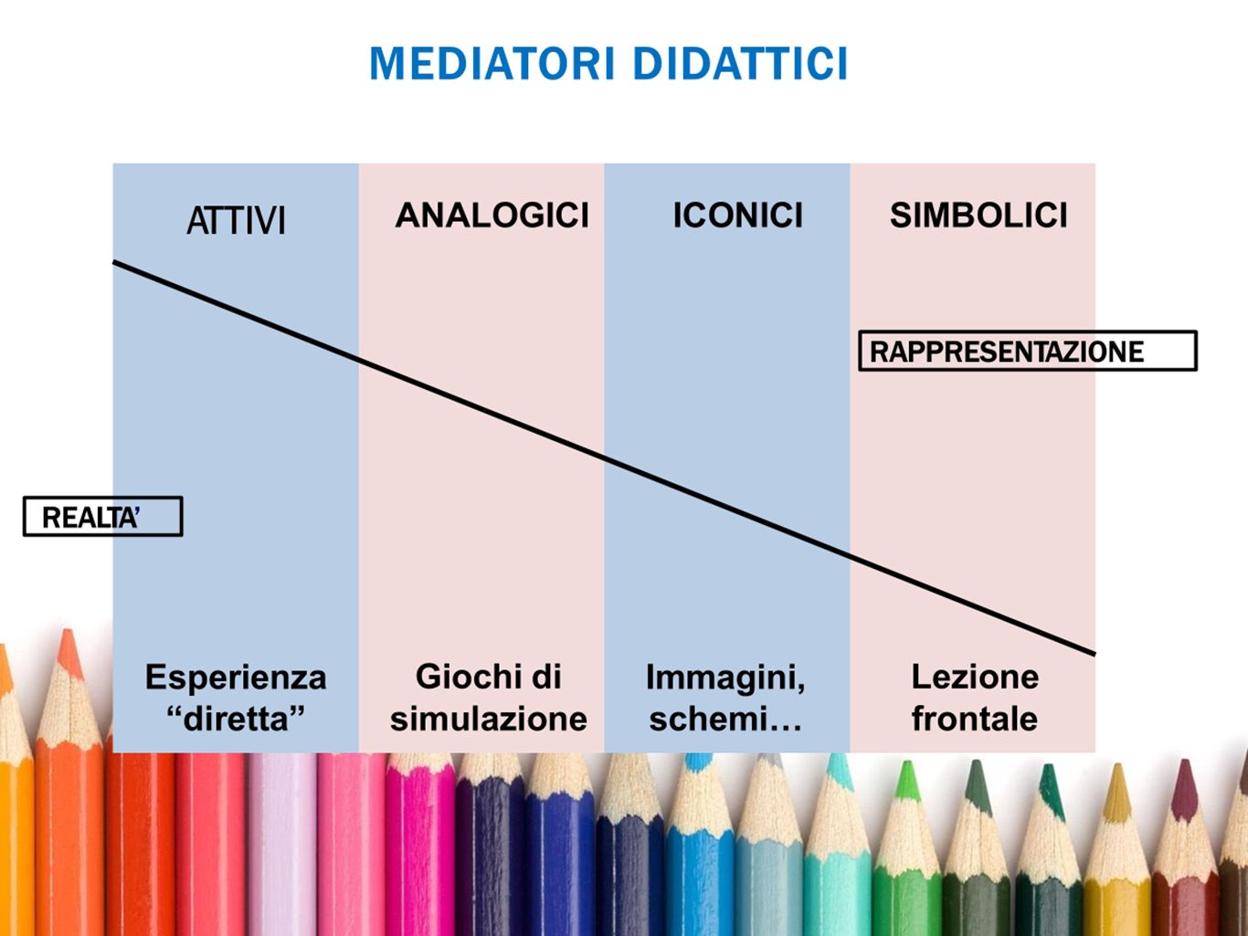

Slide 28
La facilitazione
L’OBIETTIVO NON È DIVERSIFICATO.
SI STIMOLA UN APPRENDIMENTO SIGNIFICATIVO.
SI RIDUCONO LE DIFFICOLTÀ’ DERIVANTI DAL CONTESTO O DAGLI
STRUMENTI.
SI LAVORA CON TEMPISTICA PIÙ’ DISTESA.
SI ORGANIZZANO SPAZI, MATERIALI (posizione banco e arredi, illuminazione – es. con soggetto autistico).
SI INTRODUCONO STIMOLI DI VARIA NATURA:
colori
immagini
mappe
organizzatori anticipati (strategie metacognitive)
autoistruzioni per compiti specifici

Slide 29
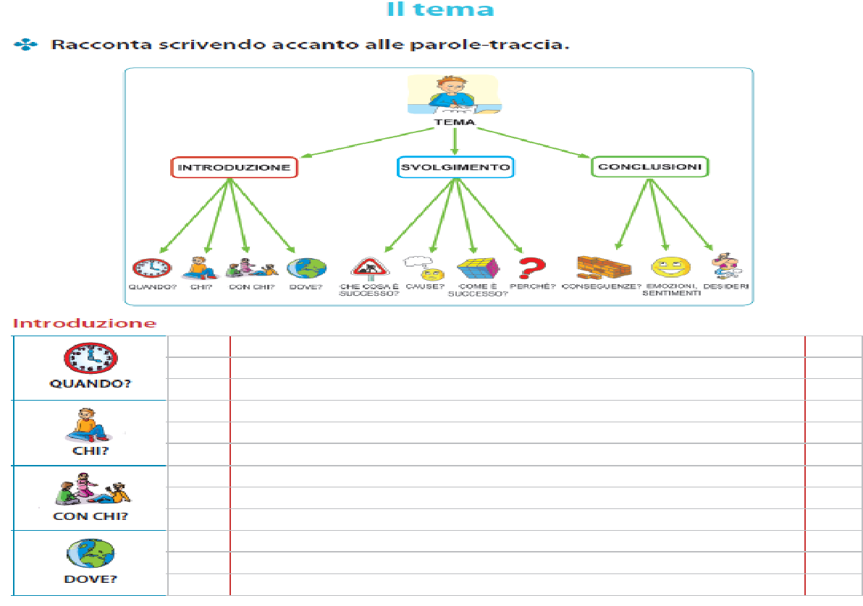

Slide 30
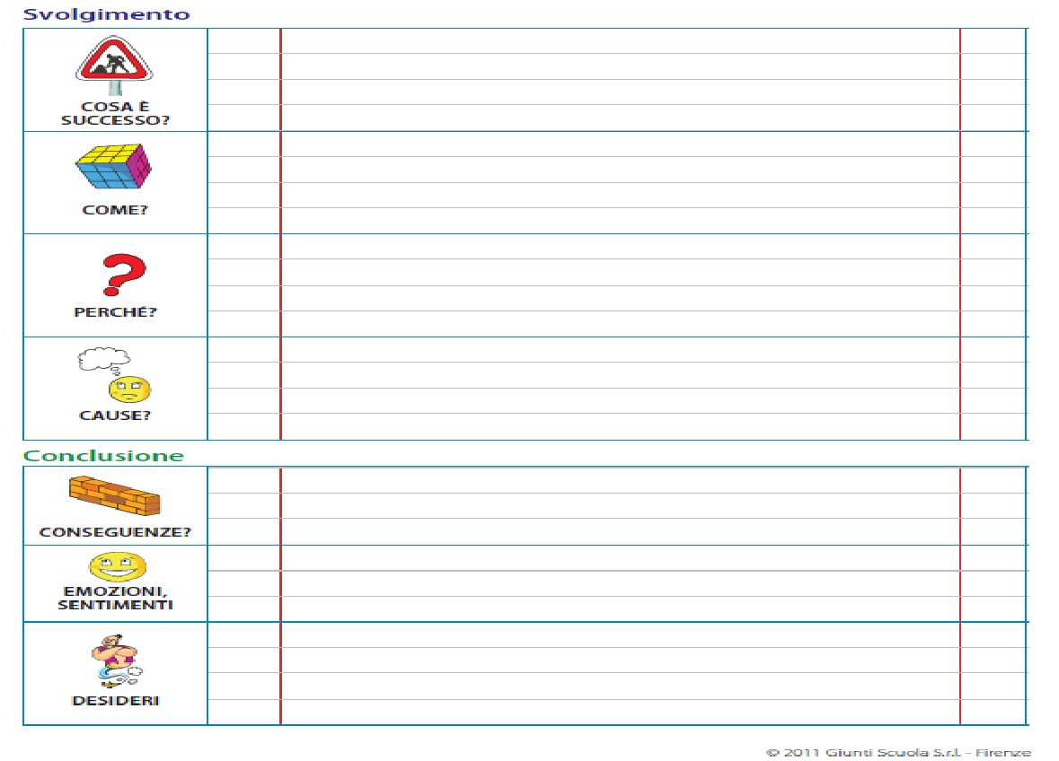

Slide 31
La semplificazione
L’OBIETTIVO E’ SEMPLIFICATO IN MERITO A:
COMPRENSIONE
ELABORAZIONE
RISPOSTA
SI MODIFICA IL LESSICO.
SI RIDUCE LA COMPLESSITÀ’ CONCETTUALE.
SI EVITANO / SOSTITUISCONO ALCUNE PROCEDURE.
SI MODIFICANO I CRITERI DI RISPOSTA E VALUTAZIONE (strumenti compensativi).

Slide 32
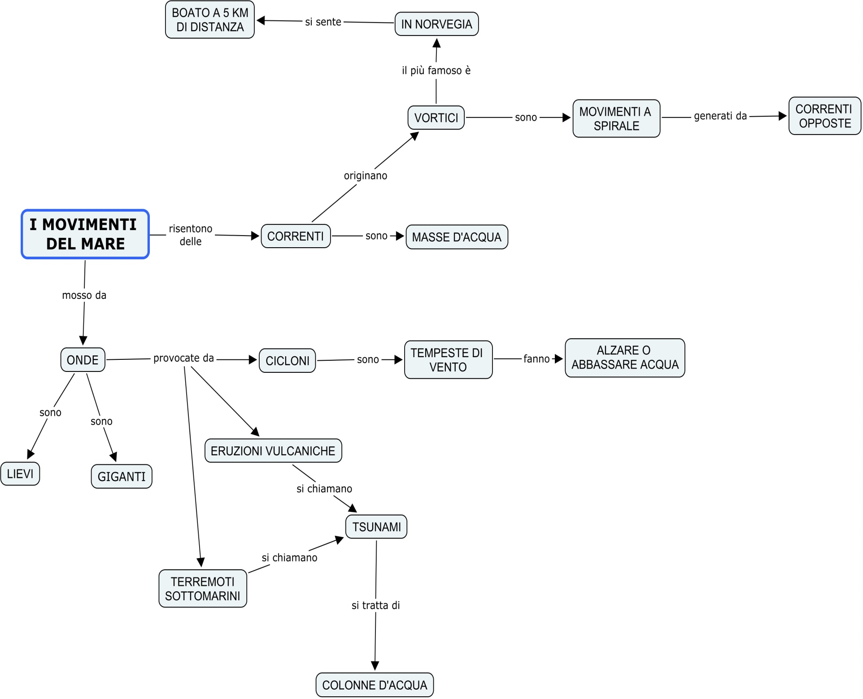
Mappa per la classe

Slide 33
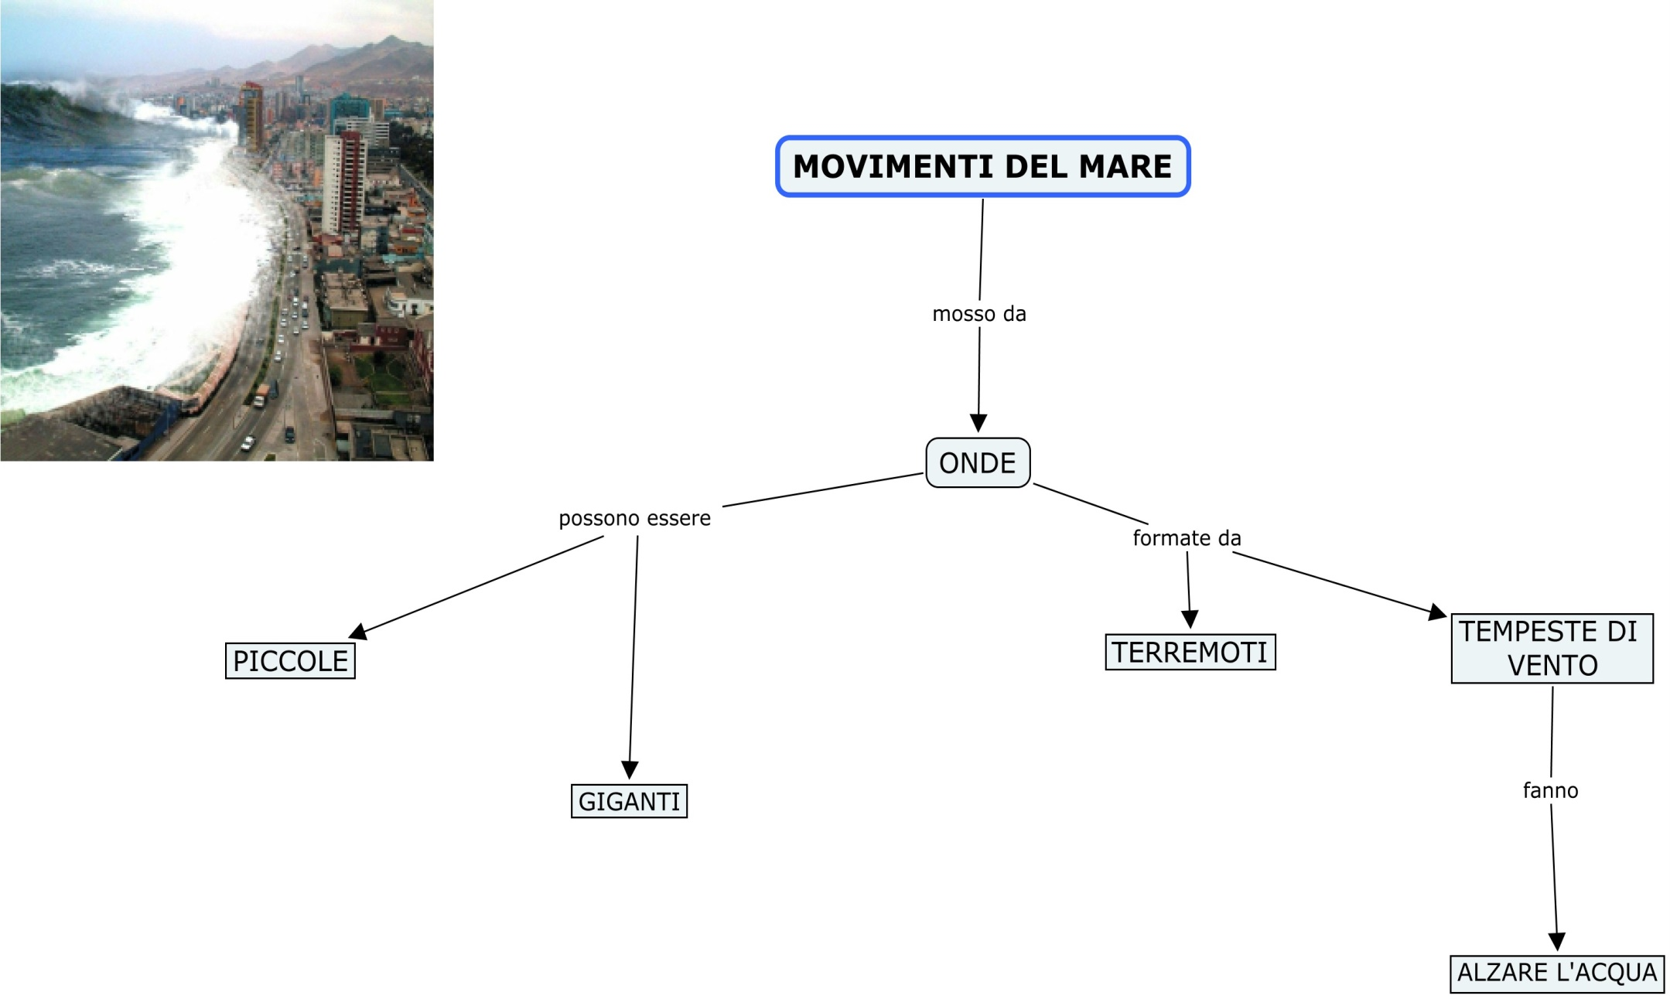
Mappa per l’alunno

Slide 34



ATTIVITA’ PER LA CLASSE
ANALIZZA I NOMI IN TABELLA
NOME | PR. | COM. | AN. | PER. | COS. | M. | F. | S. | PL.
SCOPA
BERRETTI
FIORISTA
GOCCIA
ATTIVITA’ PER L’ALUNNO : SCOMPOSIZIONE IN NUCLEI FONDANTI
ANALIZZA I NOMI IN TABELLA
NOME
SCOPA
BERRETTI
FIORISTA
GOCCIA

Slide 35
Partecipare alla cultura del compito
L’OBIETTIVO È PIÙ SOCIALE CHE COGNITIVO.
PEI e PROGETTO DI VITA
SI FA PARTECIPARE L’ALUNNO A MOMENTI SIGNIFICATIVI DELL'ATTIVITÀ’ CURRICOLARE DELLA CLASSE.
SI INSISTE SUL CLIMA EMOTIVO.
SI ATTRIBUISCE IMPORTANZA AI PRODOTTI ELABORATI.
OBIETTIVO SOCIALE: interazione, integrazione, inclusione.
CONTENUTI: abilità di autonomia (relazione, comunicazione, orientamento …)
Occasione per lavorare con gli altri compagni

Slide 36
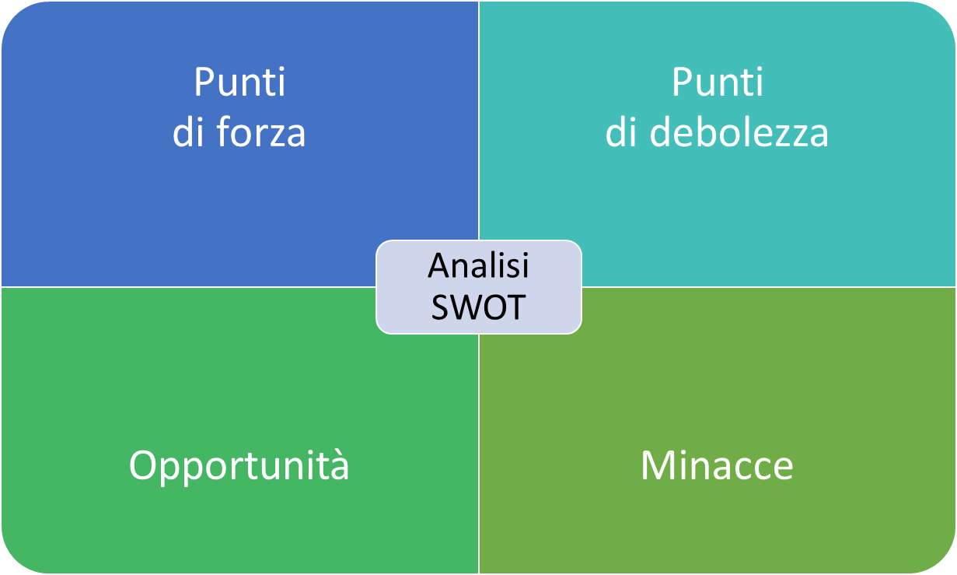
Come migliorare
Per il futuro

Slide 37

Per riflettere
E SE L’INTEGRAZIONE FOSSE SEMPLICE NORMALITA’ ?

Slide 38
Dott.ssa Lucangeli
https://youtu.be/Dy-5MbaRqok?si=DRRgCog9dAKdmJIO

